Slide 1

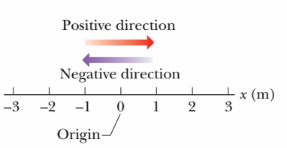
مکان و جابجایی:
مکان یک ذره نسبت به مبدا دستگاه مختصات (نقطه ی صفر) سنجیده می شود. و برای حرکت یک بعدی روی یک محور (محور xها) نشان داده می شود. به عنوان مثال، اگر ذره ای در مکان x=5 m قرار داشته باشد، به این معنی است که این ذره پنج متر در جهت مثبت محور x ها از مبدا فاصله دارد.
هنگامی که ذره ای از x₁ مکان اولیه به x₂ مکان ثانویه می رود، جابه جایی آن برابر است با:
جابه جایی برداری است که فقط به مکان اولیه و مکان ثانویه بستگی دارد و به جزئیات حرکت و نوع مسیر وابسته نیست. اما مسافت طی شده کمیتی اسکالر مثبتی است.

Slide 2

سرعت متوسط:
سرعت متوسط برابر است با نسبت جابه جایی به مدت زمانی که این جابه جایی صورت می گیرد:
در رابطه بالا ذره در زمان t2 در مکان x2 و در زمانt1 در مکان x1 قرار دارد.
برای نمایش حرکت ذره اغلب از نمودار استفاده می شود که به آن نمودار مکان-زمان(x(t)) گویند.
بر روی منحنی مکان- زمان، سرعت متوسط شیب خط راستی است که دو نقطه را مکانی را به هم وصل می کند. چون سرعت متوسط کمیتی برداری است دارای اندازه و جهت است. اندازه سرعت متوسط برابر شیب خط است و جهت آن با بردار جابه جایی هم جهت است.

Slide 3
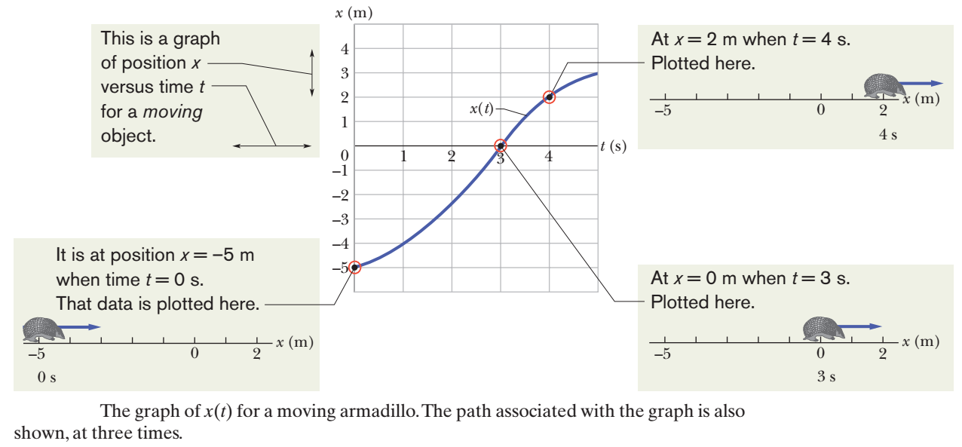
رسم نمودار مکان-زمان:

Slide 4
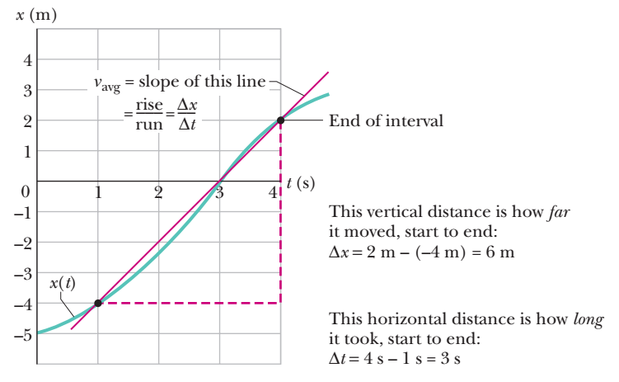

برای نمودار حرکتی فوق، سرعت متوسط را بین زمان های 1 و 4 ثانیه بدست آورید.

Slide 5

مثال: شما سوار بر یک ماشین مسافت 8.4 کیلومتر را با سرعت 70کیلومتر بر ساعت می روید. در این لحظه سوخت شما تمام شده و در ادامه به مدت نیم ساعت مسافت 2 کیلومتری را طی می کنید.
الف: جابجایی کل شما چقدر است؟
ب: کل مدت زمان حرکت شما چقدر است؟
ج: سرعت متوسط شما در کل مسیر چقدر است(نمودار و محاسباتی)؟

Slide 6




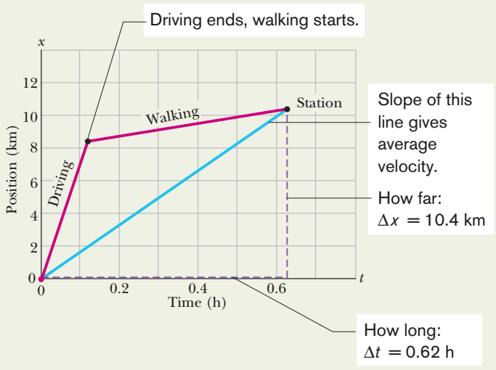
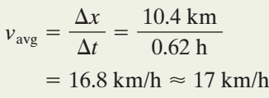

Slide 7

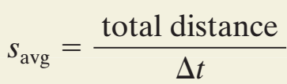
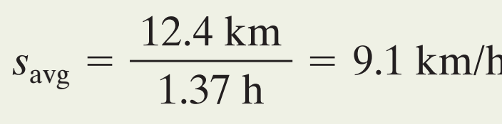
تندی متوسط :
تندی متوسط برابر است با نسبت مسافت طی شده به مدت زمان طی مسافت:
در مثال فوق، تندی متوسط را بدست آورید.

Slide 8
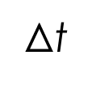

سرعت لحظه ای Instantaneous Velocity and Speed:
سرعت لحظه ای برابر است با مقدار حدی سرعت متوسط وقتی که به سمت صفر میل میکند:
پس سرعت ذره در هر لحظه برابر است با شیب خط مماس بر منحنی مکان – زمان در آن لحظه.
به بیان دیگر سرعت لحظه ای برابر است با مشتق مکان نسبت به زمان.

Slide 9
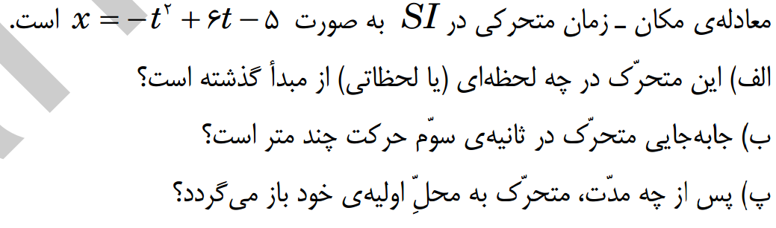
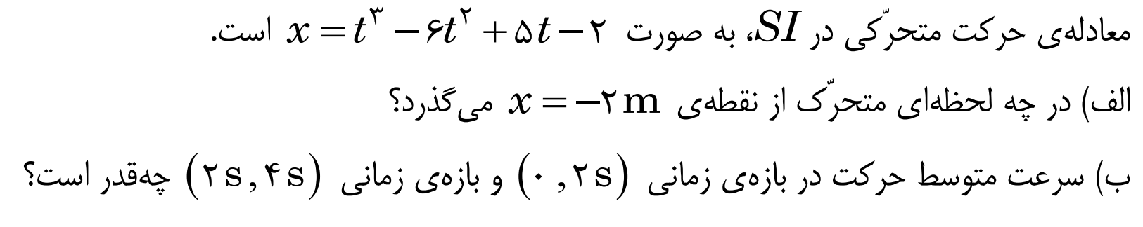

Slide 10
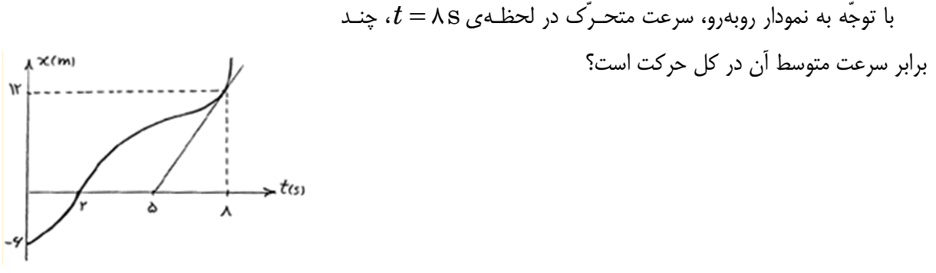

Slide 11

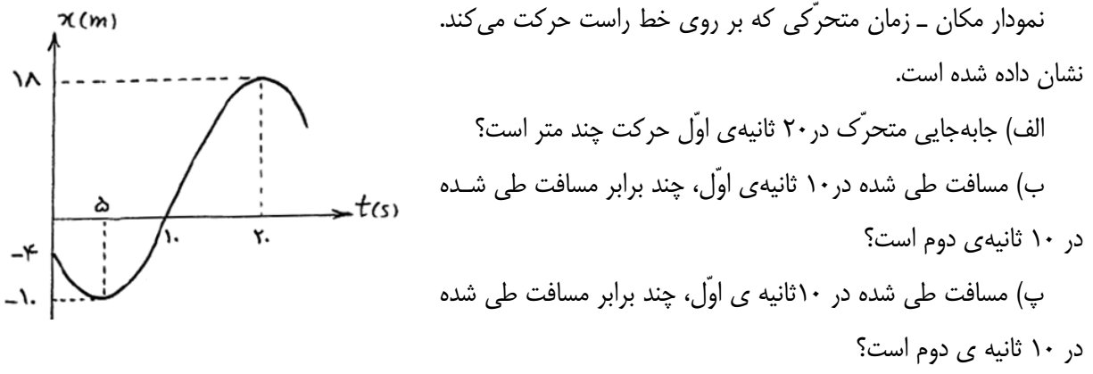

Slide 12

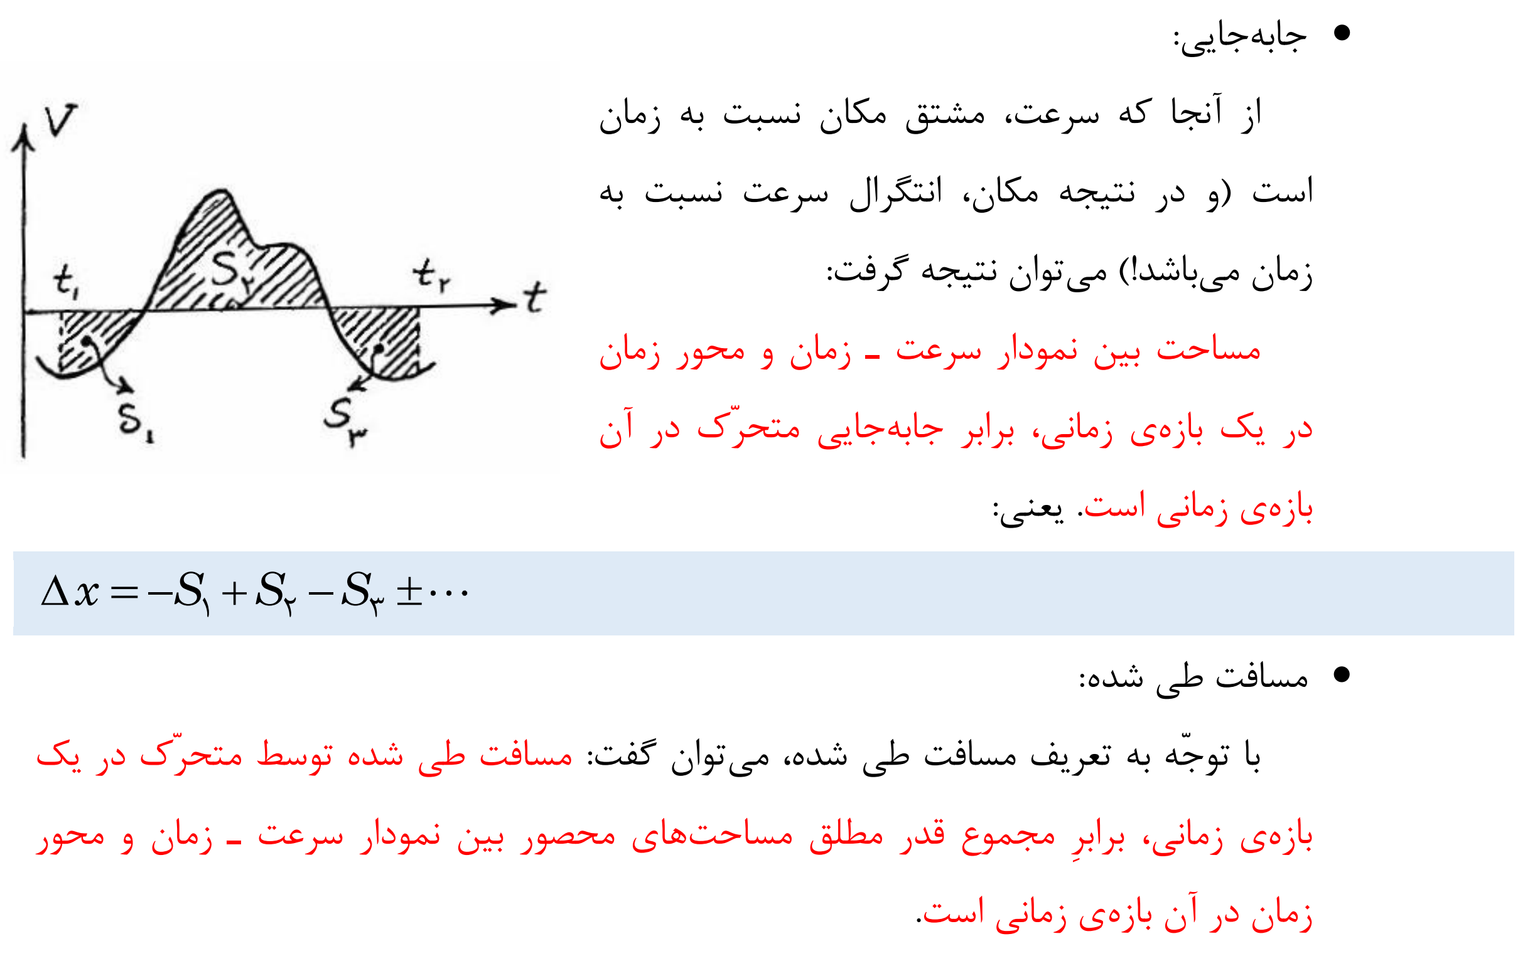

Slide 13
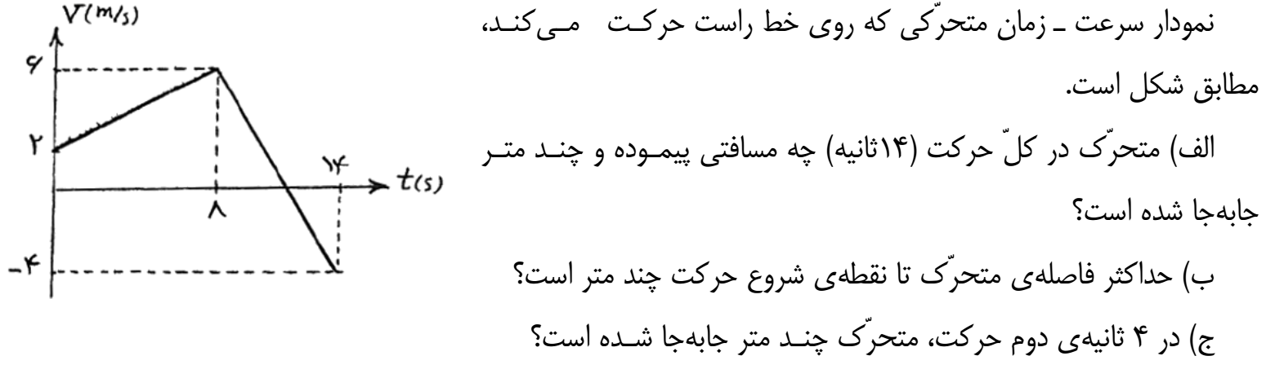

Slide 14


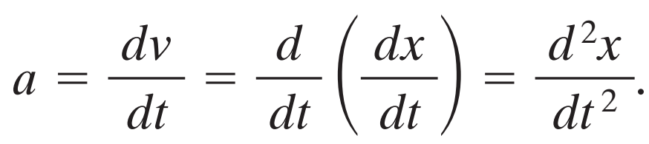
شتاب Acceleration:
شتاب به معنی آهنگ تغییر سرعت است. این تغییر ممکن است ناشی از تغییر اندازه سرعت، تغییر جهت سرعت و یا تغییر هر دو باشد. شتاب متوسط در یک بازه ی زمانی معین برابر است با:
و شتاب لحظه ای

Slide 15
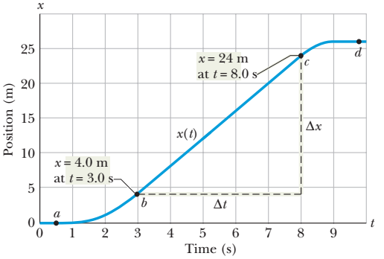
مثال: شکل زیر نمودار حرکت یک آسانسور را نشان می دهد.
نمودار سرعت زمان آن را رسم کنید.
نمودار شتاب-زمان آن را رسم کنید.

Slide 16
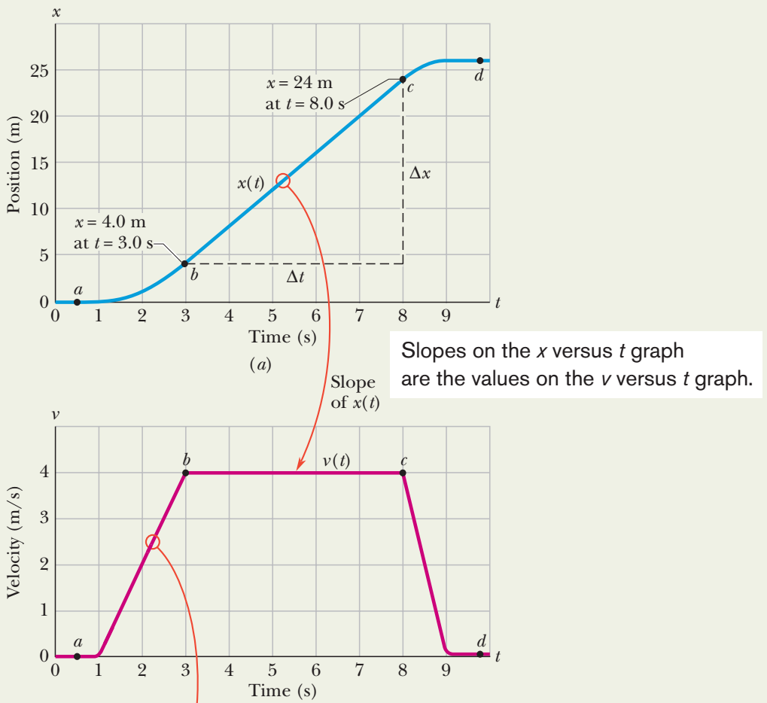
در زمان 0تا 1 ثانیه و بعد از 9 ثانیه شیب نمودار صفر
و بنابراین سرعت صفر است.
در بازه مسافت bc شیب نمودار ثابت و
بنابراین سرعت لحظه ای ثابت است.
بنابراین شکل نمودار سرعت-زمان می شود:

Slide 17
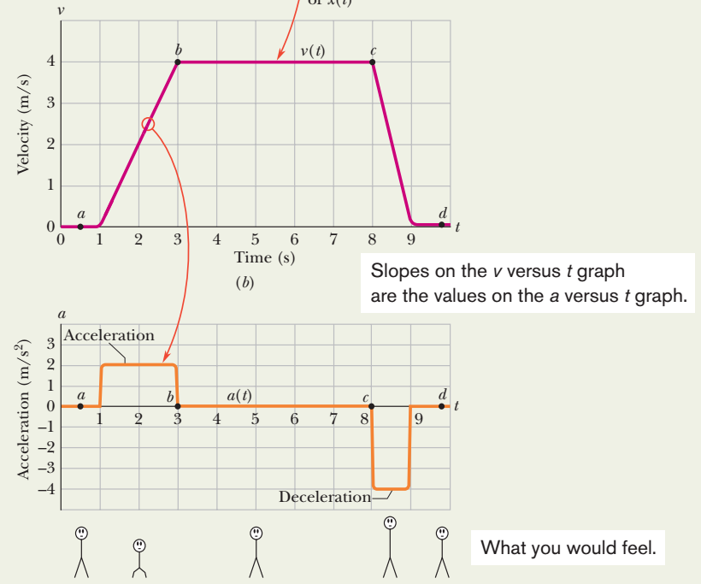
در زمان 0تا 1 ثانیه و بعد از 9 ثانیه شیب نمودار صفر
و بنابراین سرعت صفر است.
در بازه مسافت bc شیب نمودار ثابت و
بنابراین سرعت لحظه ای ثابت است.
بنابراین شکل نمودار سرعت-زمان می شود:

Slide 18
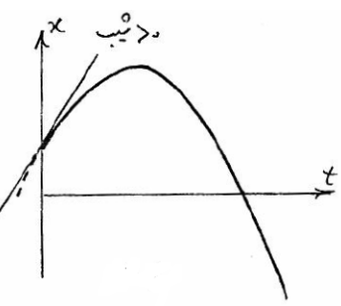
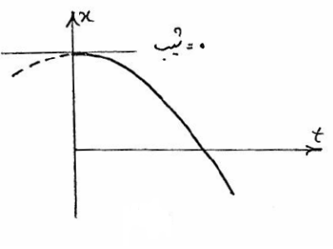
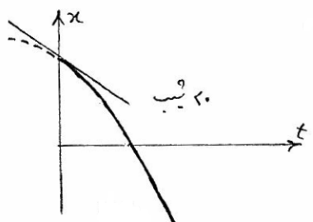



نمودارهای مکان-زمان های حرکتی با شتاب ثابت بصورت زیر است.علامت سرعت اولیه و شتاب را در هر کدام تعیین کنید.

Slide 19


حرکت با شتاب ثابت:
هنگامی که شتاب ثابت باشد مقدار متوسط آن با مقدار لحظه ای اش برابر است، بنابر این:
و برای سرعت متوسط داریم:

Slide 20
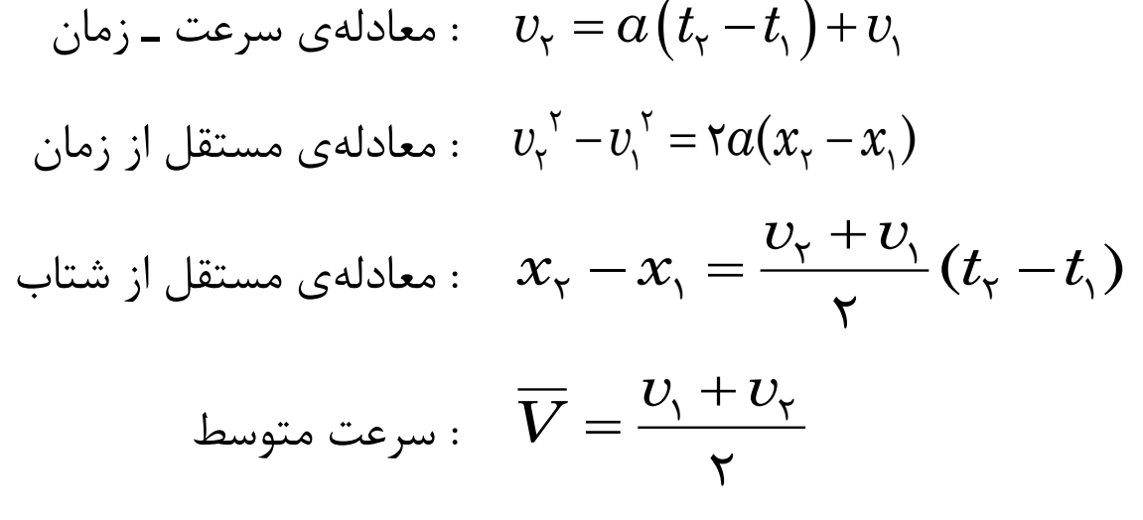
معادلاتی از حرکت یک بعدی:

Slide 21
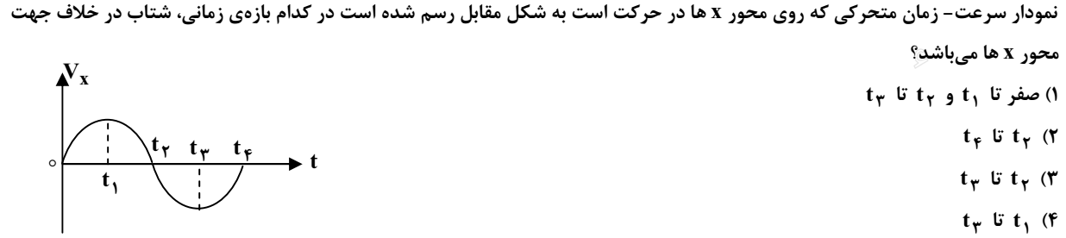
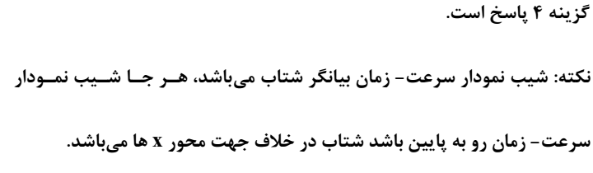

Slide 22
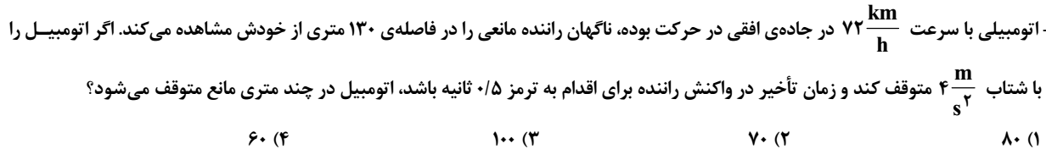
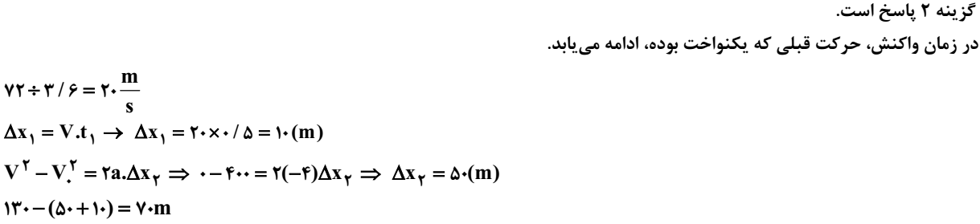

Slide 23
